Slide 1

Khởi động
Khởi động

Slide 2

CÙNG HÁT
CÙNG HÁT
CHÚ ẾCH CON
CHÚ ẾCH CON

Slide 3
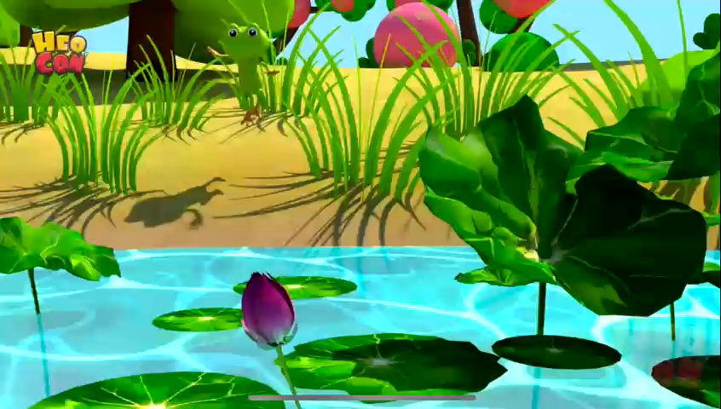

Slide 4



EM ÔN LẠI NHỮNG GÌ ĐÃ HỌC
EM ÔN LẠI NHỮNG GÌ ĐÃ HỌC
Tiết 1

Slide 5


Slide 6


1
Nói cho bạn nghe những điều em học được trong chủ đề này:

Slide 7
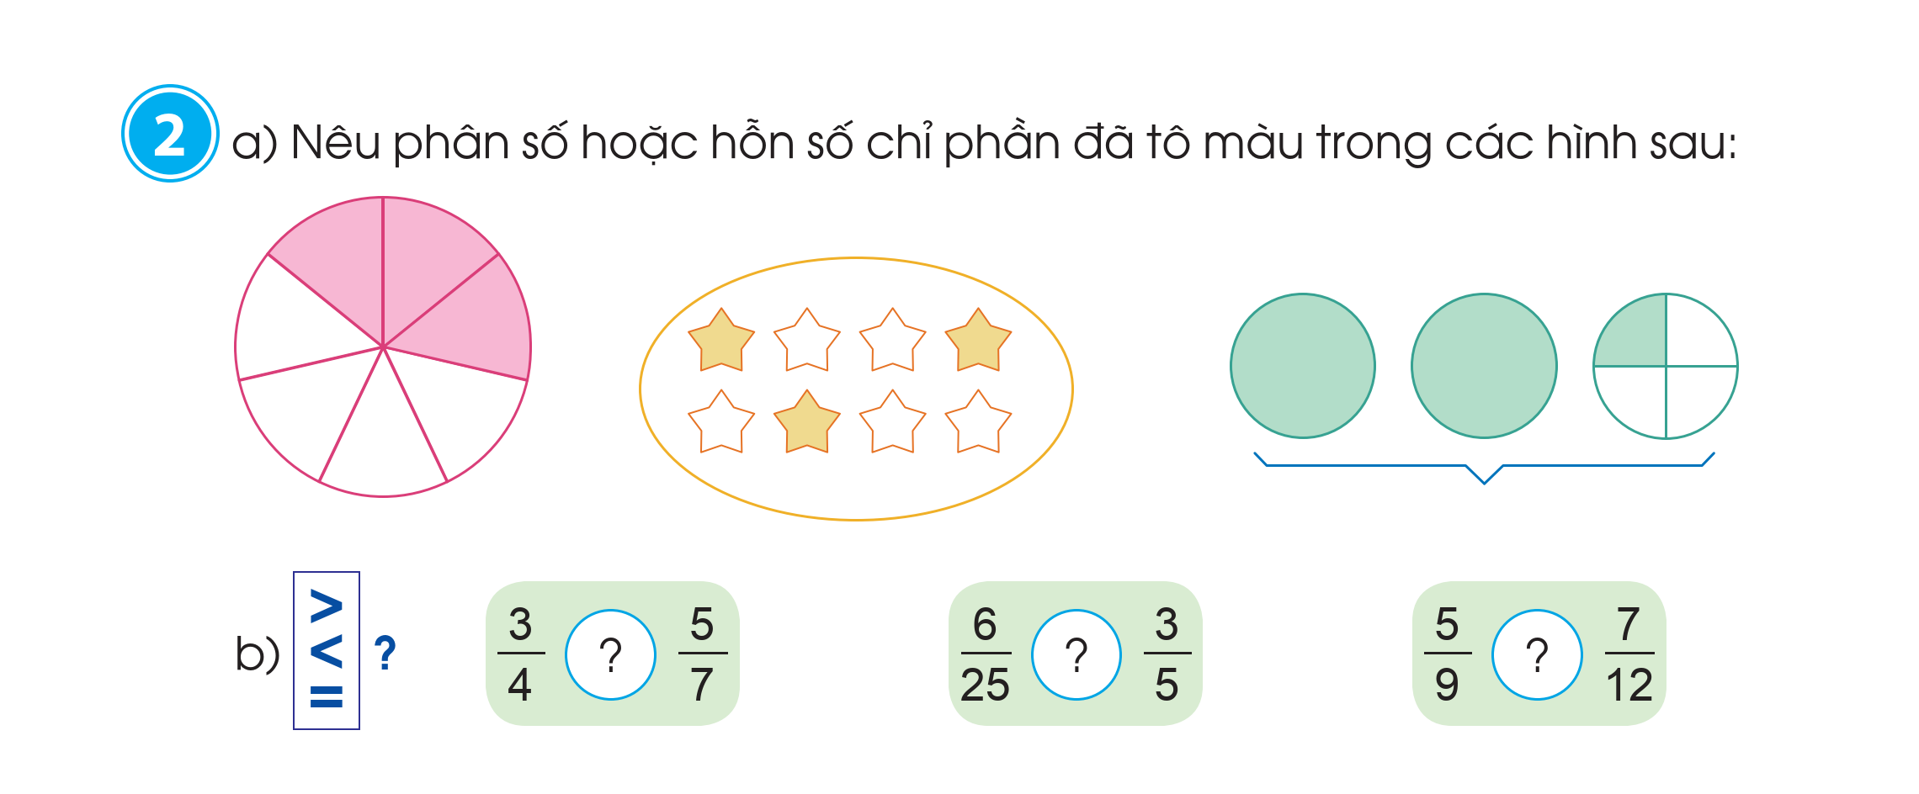



2
a) Nêu phân số hoặc hỗn số chỉ phần đã tô màu trong các hình sau:
$$\frac{3}{7}$$
$$\frac{3}{8}$$
$$\frac{1}{4}$$

Slide 8
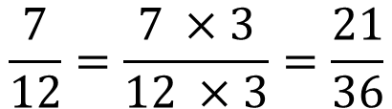


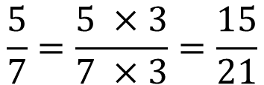
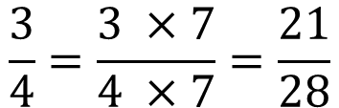
2
b) >, <, = ?
>
<
<
Mẫu số chung là 28
Mẫu số chung là 25
Mẫu số chung là 36
$$\frac{3}{4}=\frac{3 ×7}{4 ×7}=\frac{21}{28}$$
$$\frac{3}{5}=\frac{3 ×5}{5 ×5}=\frac{15}{25}$$
$$\frac{5}{9}=\frac{5 ×4}{9 ×4}=\frac{20}{36}$$
$$\frac{5}{7}=\frac{5 ×3}{7 ×3}=\frac{15}{21}$$
$$\frac{7}{12}=\frac{7 ×3}{12 ×3}=\frac{21}{36}$$

Slide 9
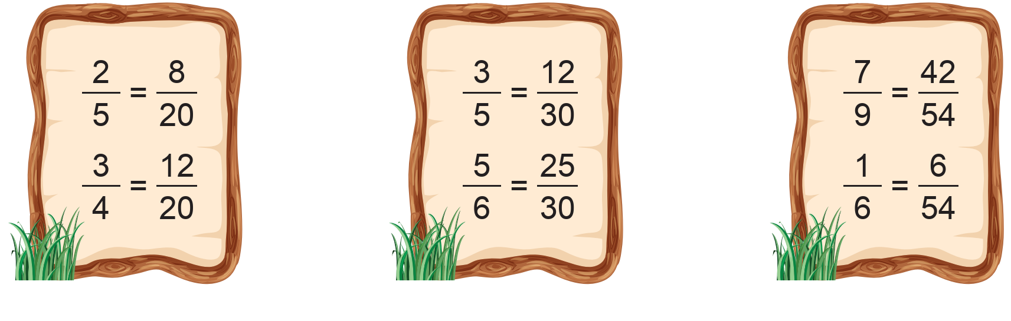
2
c) Tìm lỗi sai rồi sửa lại cho đúng

Slide 10
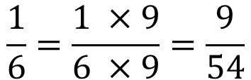

2
c) Tìm lỗi sai rồi sửa lại cho đúng
Đ
Đ
Đ
S
Đ
S
$$\frac{3}{4}=\frac{3 ×5}{4 ×5}=\frac{15}{20}$$
$$\frac{1}{6}=\frac{1 ×9}{6 ×9}=\frac{9}{54}$$

Slide 11
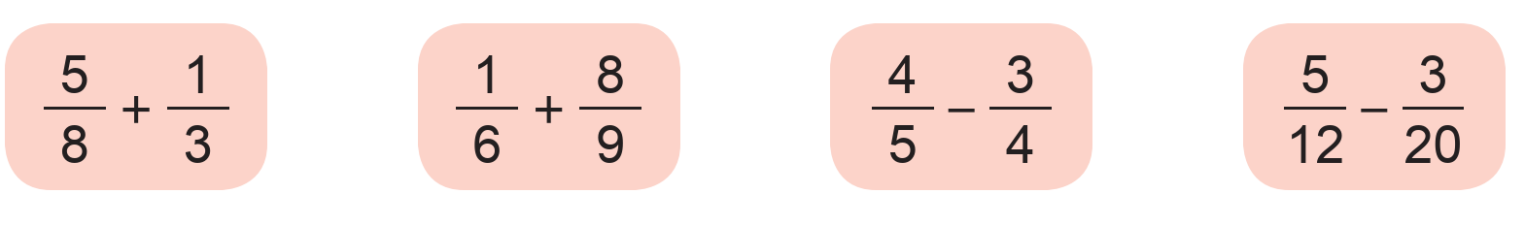
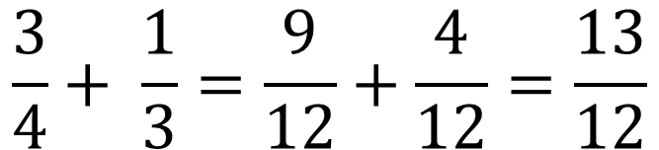
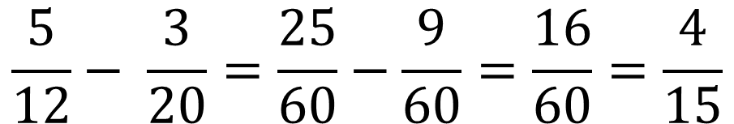
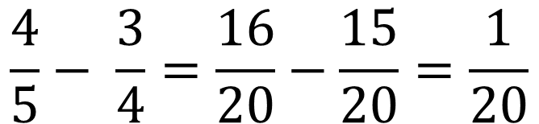
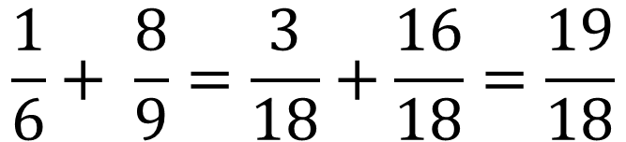
2
d) Tính
$$\frac{3}{4}+ \frac{1}{3}=\frac{9}{12}+\frac{4}{12}=\frac{13}{12}$$
$$\frac{4}{5}− \frac{3}{4}=\frac{16}{20}−\frac{15}{20}=\frac{1}{20}$$
$$\frac{1}{6}+ \frac{8}{9}=\frac{3}{18}+\frac{16}{18}=\frac{19}{18}$$
$$\frac{5}{12}− \frac{3}{20}=\frac{25}{60}−\frac{9}{60}=\frac{16}{60}=\frac{4}{15}$$

Slide 12
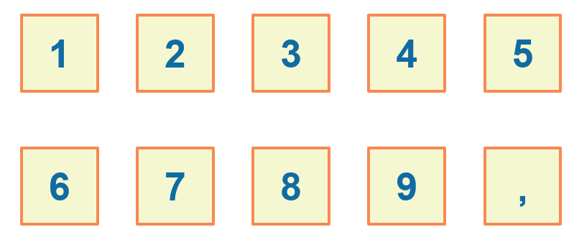
3
Cho các thẻ chữ số và thẻ dấu phẩy sau:
a) Lập một số thập phân có sáu chữ số khác nhau và có ba chữ số ở phần thập phân.
b) Làm tròn số thập phân lập được ở câu a đến hàng đơn vị, hàng phần mười, hàng phần trăm.

Slide 13
3
Cho các thẻ chữ số và thẻ dấu phẩy sau:
a) 123,456
b) Làm tròn số 123,456 đến hàng đơn vị, ta được số 123.
Làm tròn số 123,456 đến hàng phần mười, ta được số 123,5.
Làm tròn số 123,456 đến hàng phần trăm, ta được số 123,46.

Slide 14
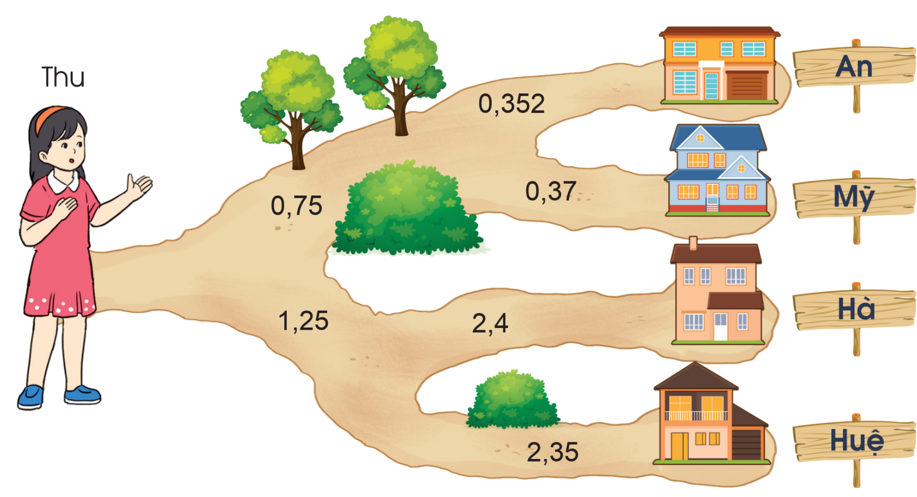
4
Ở mỗi ngã rẽ, Thu sẽ rẽ theo con đường ghi số thập phân bé hơn. Theo em, Thu đến thăm nhà bạn nào?

Slide 15
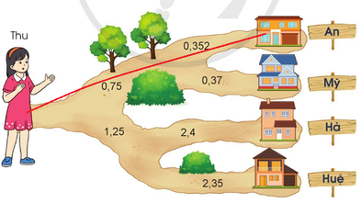
4
Thu nên đến nhà bạn An.

Slide 16



DẶN DÒ
DẶN DÒ
GV GHI DẶN DÒ Ở ĐÂY.
GV GHI DẶN DÒ Ở ĐÂY.
GV GHI DẶN DÒ Ở ĐÂY.
GV GHI DẶN DÒ Ở ĐÂY.

Slide 17

TẠM BIỆT VÀ HẸN GẶP LẠI
TẠM BIỆT VÀ HẸN GẶP LẠI

